Slide 1
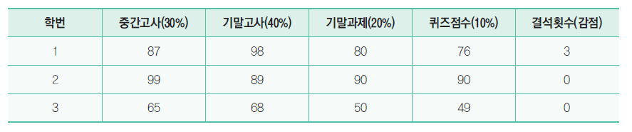
예제
학생들의 성적 기록표를 2차원 배열에 저장하고 각 학생의 최종 성적을 계산해보자.

Slide 2
2차원 배열의 초기화
#include <stdio.h>
#define ROWS 3
#define COLS 5
int main(void) {
int a[ROWS][COLS] = { { 87, 98, 80, 76, 3 },
{ 99, 89, 90, 90, 0 },
{ 65, 68, 50, 49, 0 } };

Slide 3
2차원 배열의 초기화
int i;
for (i = 0; i < ROWS; i++) {
double final_scores = a[i][0] * 0.3 + a[i][1] * 0.4
+ a[i][2] * 0.2 + a[i][3] * 0.1 – a[i][4];
printf(“학생 #%d의 최종성적 = %10.2f \n”,
i + 1, final_scores);
}
return 0;
}

Slide 4
실행 결과
학생 #1의 최종성적= 85.90
학생 #2의 최종성적= 92.30
학생 #3의 최종성적= 61.60

Slide 5
2차원 배열을 함수로 전달하기
#include <stdio.h>
#define YEARS 3
#define PRODUCTS 5
int sum(int xx[][PRODUCTS]);
int main(void)
{
int sales[YEARS][PRODUCTS] = { {1, 2, 3}, {4, 5, 6},
{7, 8, 9} };
int total_sale;
total_sale = sum(sales);
printf("총매출은 %d입니다.\n", total_sale);
return 0;
}

Slide 6
2차원 배열을 함수로 전달하기
int sum(int xx[ ][PRODUCTS])
{
int y, p;
int total = 0;
for(y = 0; y < YEARS; y++)
for(p = 0; p < PRODUCTS; p++)
total += xx[y][p];
return total;
}

Slide 7
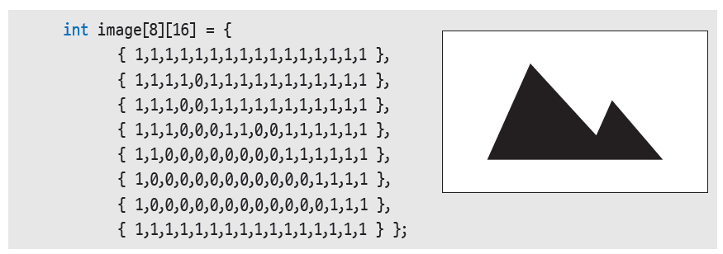
lab: 영상 처리
디지털 영상은 픽셀들의 2차원 배열이라 할 수 있다.

Slide 8
실행 결과

Slide 9
#include <stdio.h>
void display(int image[8][16]);
void inverse(int img[8][16]);
int main(void)
{
int image[8][16] = {
{ 1,1,1,1,1,1,1,1,1,1,1,1,1,1,1,1 },
{ 1,1,1,1,0,1,1,1,1,1,1,1,1,1,1,1 },
{ 1,1,1,0,0,1,1,1,1,1,1,1,1,1,1,1 },
{ 1,1,1,0,0,0,1,1,0,0,1,1,1,1,1,1 },
{ 1,1,0,0,0,0,0,0,0,0,1,1,1,1,1,1 },
{ 1,0,0,0,0,0,0,0,0,0,0,0,1,1,1,1 },
{ 1,0,0,0,0,0,0,0,0,0,0,0,0,1,1,1 },
{ 1,1,1,1,1,1,1,1,1,1,1,1,1,1,1,1 } };
printf("변환전 이미지\n");
display(image);
inverse(image);
printf("\n\n변환후 이미지\n");
display(image);
return 0;
}

Slide 10
void display(int image[8][16])
{
for (int r = 0; r < 8; r++) {
for (int c = 0; c < 16; c++) {
if (image[r][c] == 0)
printf("*");
else
printf("_");
}
printf("\n");
}
}

Slide 11
void inverse(int img[8][16])
{
for (int r = 0; r < 8; r++) {
for (int c = 0; c < 16; c++) {
if (img[r][c] == 0)
img[r][c] = 1;
else
img[r][c] = 0;
}
}
}

Slide 12
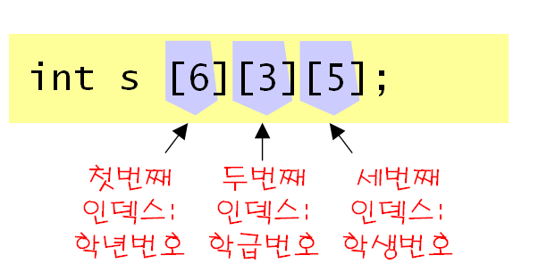
3차원 배열
3차원 배열은 면의 집합 ➔ 입체의 개념

Slide 13
#include <stdio.h>
int main(void)
{
int s[3][3][3]; // 3차원 배열 선언
int x, y, z; // 3개의 인덱스 변수
int i = 1; // 배열 원소에 저장되는 값
for(z=0;z<3;z++)
for(y=0;y<3;y++)
for(x=0;x<3;x++)
s[z][y][x] = i++;
return 0;
}

Slide 14
포인터의 의미
포인터형의 변수 => 다른 변수를 pointing
포인터: 변수의 주소를 가지고 있는 변수

Slide 15
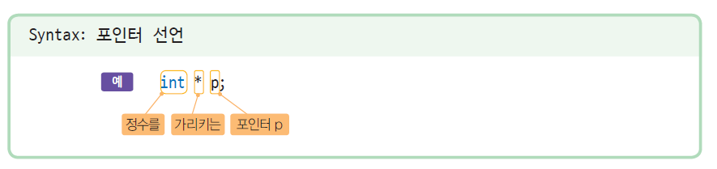
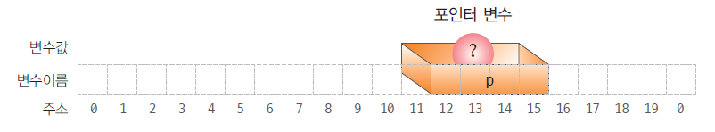
포인터의 선언

Slide 16
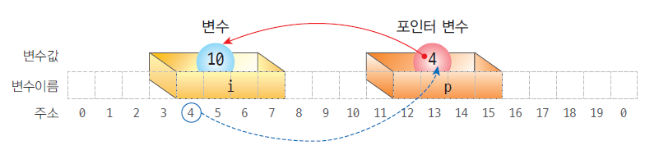
포인터와 변수의 연결
int i = 10; // 정수형 변수 i 선언
int *p; // 포인터 변수 p 선언
p = &i; // 변수 i의 주소가 포인터 p로 대입

Slide 17
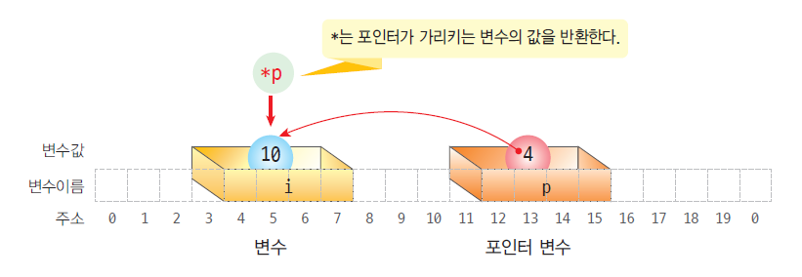
간접 참조 연산자
간접 참조 연산자 * :
포인터가 가리키는 값을 가져오는 연산자
int i=10;
int *p;
p =&i;
printf(“%d”, *p):

Slide 18
포인터 예제
#include <stdio.h>
int main(void)
{
int i=10;
int *p;
p = &i;
printf("i = %d\n", i);
*p = 20;
printf("i = %d\n", i);
return 0;
}
10
i
p
포인터를 통하여 변수의 값을 변경한다.
i = 10
i = 20

Slide 19
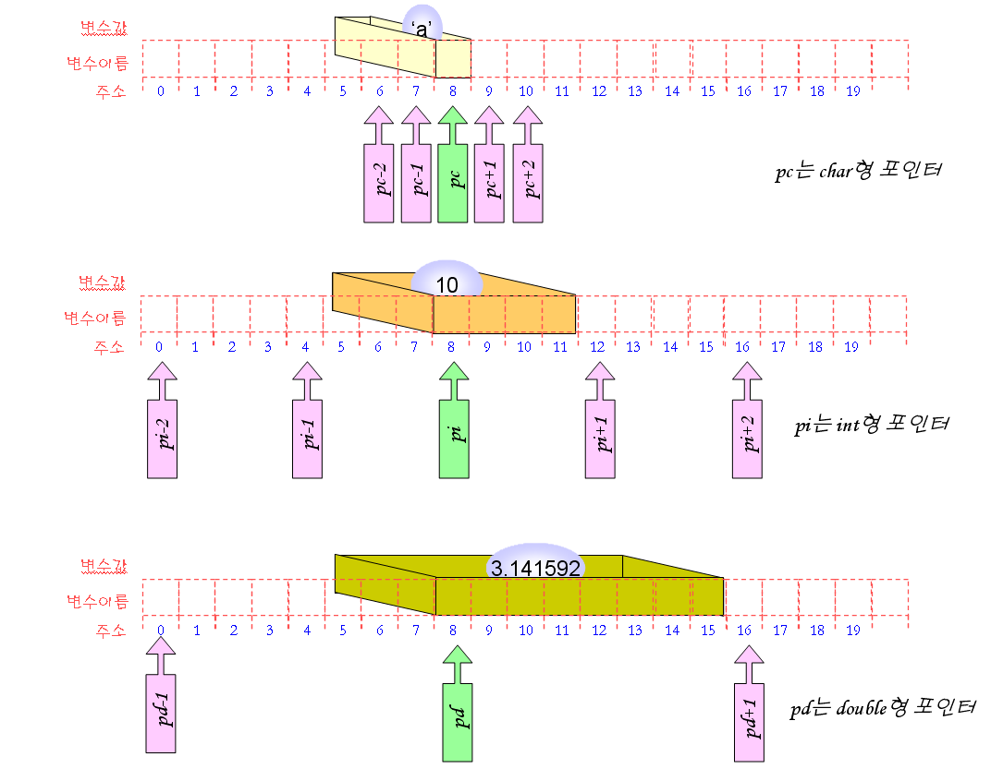
포인터의 증감 연산
포인터 타입 | ++연산후 증가되는값
char | 1
short | 2
int | 4
float | 4
double | 8
p++

Slide 20
포인터와 증감연산
*p++;
p가 가리키는 위치에서 값을 가져온 후에
p를 증가한다.
(*p)++;
p가 가리키는 위치의 값을 증가한다.

Slide 21
swap() 함수 #1
변수 2개의 값을 바꾸는 작업을 함수로 작성
#include <stdio.h>
void swap(int x, int y);
int main(void)
{
int a = 100, b = 200;
swap(a, b);
return 0;
}
void swap(int x, int y)
{
int tmp;
tmp = x;
x = y;
y = tmp;
}
함수 호출시에 값만 복사된다.
100
200
100
a
x
100
tmp
100
200
200
b
y
<main>
<swap>

Slide 22
swap() 함수 #2
포인터를 이용
#include <stdio.h>
void swap(int x, int y);
int main(void)
{
int a = 100, b = 200;
swap(&a, &b);
return 0;
}
void swap(int *px, int *py)
{
int tmp;
tmp = *px;
*px = *py;
*py = tmp;
}
함수 호출시에 주소가 복사된다.
200
&a
100
100
a
px
tmp
100
&b
200
b
py
<main>
<swap>

Slide 23
포인터와 배열
배열과 포인터는 아주 밀접한 관계를 가지고 있다.
배열 이름이 바로 포인터이다.
포인터는 배열처럼 사용이 가능하다.
a
배열
[0]
[1]
[2]
[3]
[4]
[5]
[6]
[7]
[8]
배열
포인터
p
포인터

Slide 24
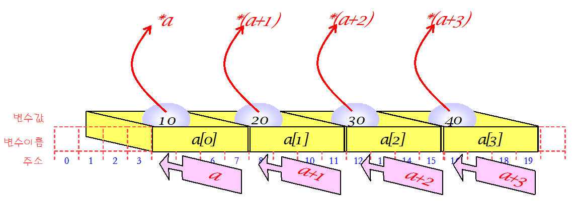
포인터와 배열
포인터는 배열처럼 사용할 수 있다.
인덱스 표기법을 포인터에 사용할 수 있다.

Slide 25
2차원 배열과 포인터
▶ 2차원 배열도 포인터와 호환성이 있다.
▶ 포인터를 선언할 때 초기값으로 지정하는 배열 이름은
배열의 첫 번째 원소의 주소를 가진다.
int a[2][3] = {10, 20, 30, 40, 50, 60}; int *ptr; ptr = a; // ptr = &a[0][0],

Slide 26
이차원 배열과 포인터
배열 원소 | a[0][0] | a[0][1] | a[0][2] | a[1][0] | a[1][1] | a[1][2]
배열 내용 | 10 | 20 | 30 | 40 | 50 | 60
배열이름 표현 | **a | *(*a+1) | *(*a+2)) | *(*(a+1)) | *(*(a+1)+1) | *(*(a+1)+2)
포인터 표현 | *ptr | *(ptr+1) | *(ptr+2) | *(ptr+3) | *(ptr+4) | *(ptr+5)

Slide 27
lab: 영상 처리
#include <stdio.h>
#define SIZE 5
void print_image(int image[][SIZE])
{
int r,c;
for(r=0;r<SIZE;r++){
for(c=0;c<SIZE;c++){
printf("%03d ", image[r][c]);
}
printf("\n");
}
printf("\n");
}

Slide 28
lab: 영상 처리
void brighten_image(int image[][SIZE])
{
int r,c;
int *p;
p = &image[0][0];
for(r=0;r<SIZE;r++){
for(c=0;c<SIZE;c++){
*p += 10;
p++;
}
}
}

Slide 29
lab : 영상 처리
int main(void)
{
int image[5][5] = {
{ 10, 20, 30, 40, 50},
{ 10, 20, 30, 40, 50},
{ 10, 20, 30, 40, 50},
{ 10, 20, 30, 40, 50},
{ 10, 20, 30, 40, 50}};
print_image(image);
brighten_image(image);
print_image(image);
return 0;
}

Slide 30
실행 결과
모든 픽셀의 값이 10씩 증가되었다.
010 020 030 040 050
010 020 030 040 050
010 020 030 040 050
010 020 030 040 050
010 020 030 040 050
020 030 040 050 060
020 030 040 050 060
020 030 040 050 060
020 030 040 050 060
020 030 040 050 060

Slide 31
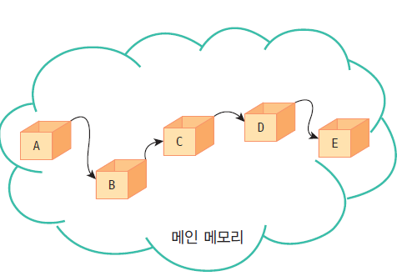
포인터 사용의 장점
연결 리스트나 이진 트리 등의 향상된 자료 구조를 만들 수 있다.
참조에 의한 호출
포인터를 매개 변수로 이용하여 함수 외부의 변수의 값을 변경할 수 있다.
동적 메모리 할당

Slide 32
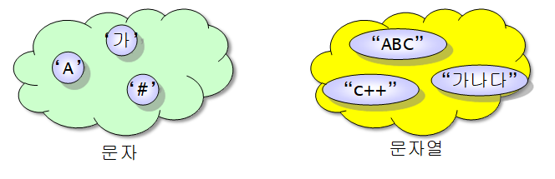
문자와 문자열

Slide 33
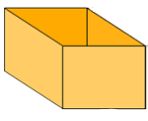
문자열 표현 방법
문자열(string): 문자들이 여러 개 모인 것
"A＂
"Hello World!"
"변수 x의 값은 %c입니다“
문자열 변수
변경가능한 문자열을 저장할 수 있는 변수
어디에 저장하면 좋은가?
H
하나의 문자는 char형 변수로 저장
H
E
L
L
o
\0
문자열은 char형 배열로 저장

Slide 34


NULL 문자
NULL문자는 문자열의 끝을 나타냅니다.
끝
NULL 문자: 문자열의 끝을 나타낸다.
문자열은 어디서 종료되는지 알수가 없으므로 표시를 해주어야 한다.
S
E
O
U
L
\0
“seou”,
“seoul”,
“seoul#”,
“seoul#%”,
....
???
? ?
??
쓰레기값
s
e
o
u
l
#
%
?
&
$
str[0] str[1] str[2] str[3] str[4] str[5] str[6] str[7] str[8] str[9]

Slide 35
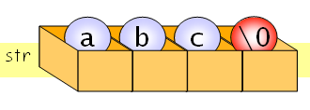





문자 배열의 초기화
char str[4] = { 'a', 'b', 'c', '\0' };
char str[4] = "abc“;
char str[4] = "abcdef";
char str[6] = "abc";
char str[4] = "";
char str[] = "abc";

Slide 36
표준 입출력 함수

Slide 37
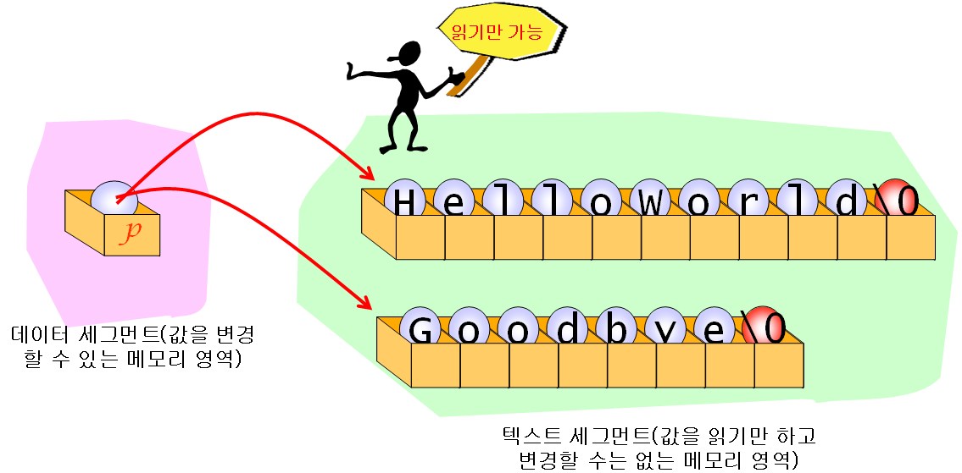
문자열 상수
char *p = "HelloWorld";
p = "Goodbye";
OK!

Slide 38
예제
#include <stdio.h>
int main(void)
{
char *p = "HelloWorld";
printf("%s \n", p);
p = "Welcome to C World!";
printf("%s \n", p);
p = "Goodbye";
printf("%s \n", p);
return 0;
}
HelloWorld
Welcome to C World!
Goodbye

Slide 39
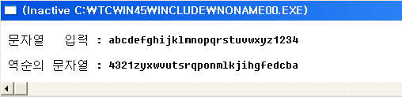
입력된 문자열 역순으로 출력하기

Slide 40
문자열 피라미드 출력(포인터 이용)
computer
omputer
mputer
puter
uter
ter
er
r
COMPUTER

Slide 41
문자 처리 라이브러리 함수
문자를 검사하거나 문자를 변환한다.
함수 | 설명
toupper(c) | c를 대문자로 바꾼다.
tolower(c) | c를 소문자로 바꾼다.
toascii(c) | c를 아스키 코드로 바꾼다.

Slide 42
문자열 처리 라이브러리
함수 | 설명
strlen(s) | 문자열 s의 길이를 구한다.
strcpy(s1, s2) | s2를 s1에 복사한다.
strcat(s1, s2) | s2를 s1의 끝에 붙여넣는다.
strcmp(s1, s2) | s1과 s2를 비교한다.
strncpy(s1, s2, n) | s2의 최대 n개의 문자를 s1에 복사한다.
strncat(s1, s2, n) | s2의 최대 n개의 문자를 s1의 끝에 붙여넣는다.
strncmp(s1, s2, n) | 최대 n개의 문자까지 s1과 s2를 비교한다.
strchr(s, c) | 문자열 s안에서 문자 c를 찾는다.
strstr(s1, s2) | 문자열 s1에서 문자열 s2를 찾는다.

